Slide 1

الوحدة : الثّالثة(حكايات المدائن في الأسفار)
الدرس : الأسماء الخمسة
المبحث : اللّغة العربيّة
الصف : الثّامن

Slide 2


الكلية العلمية الإسلامية
الدّرس: الأسماء الخمسة
الوحدة: الثالثة
الصّف: الثامن
المادّة: اللّغة العربيّة
01:00 minutes
النتاجات المتوقعة :
1- يُعرب الأسماء الخمسة إعرابًا كاملًا.
2- يوظّف الأسماء الخمسة في جمل مفيدة من إنشائه.
3- يعربها إعرابًا صحيحًا.
4- تنمو لديه قيمة التّعاون.
النتاجات
التمهيد
التقويم القبلي
التقديم
تقويم التكويني
التغذية الراجعة
التمايز
الربط بالحياة
التفكير الناقد
بطاقة خروج

Slide 3


الكلية العلمية الإسلامية
الدّرس: الأسماء الخمسة
الوحدة: الثالثة
الصّف: الثامن
المادّة: اللّغة العربيّة
02:00 minutes
التمهيد : حدّد علامة رفع ونصب وجر الأسماء الخمسة.
النتاجات
التمهيد
التقويم القبلي
التقديم
تقويم التكويني
التغذية الراجعة
التمايز
الربط بالحياة
التفكير الناقد
بطاقة خروج

Slide 4


الكلية العلمية الإسلامية
الدّرس: الأسماء الخمسة
الوحدة: الثالثة
الصّف: الثامن
المادّة: اللّغة العربيّة
01:00 minutes
تقويم قبلي :
ترفع الأسماء الخمسة:
النتاجات
التمهيد
2
1
التقويم القبلي
بالضمة.
بالواو.
التقديم
تقويم التكويني
التغذية الراجعة
التمايز
الربط بالحياة
التفكير الناقد
بطاقة خروج

Slide 5
الكلية العلمية الإسلامية
التقديم:
الدّرس: الأسماء الخمسة
الوحدة: الثالثة
الصّف: الثامن
المادّة: اللّغة العربيّة
أبو محمدٍ رجلٌ فاضلٌ.
أبو: مبتدأ مرفوع وعلامة رفعه الواو؛ لأنه من الأسماء الخمسة.
محمد: مضاف إليه مجرور وعلامة جره الكسرة.
رأيتُ أخاكَ يُسددُ الهدفَ.
أخا: مفعول به منصوب وعلامة نصبه الألف؛ لأنه من الأسماء الخمسة.
ك: ضمير متصل مبني في محل جر مضاف إليه.
امضغ اللقمةَ جيدًا في فيـكَ.
في: اسم مجرور وعلامة جره الياء؛ لأنه من الأسماء الخمسة.
ك: ضمير متصل مبني في محل جر مضاف إليه.
01:00 minutes
النتاجات
التمهيد
التقويم القبلي
التقديم
تقويم التكويني
التغذية الراجعة
التمايز
الربط بالحياة
التفكير الناقد
بطاقة خروج

Slide 6
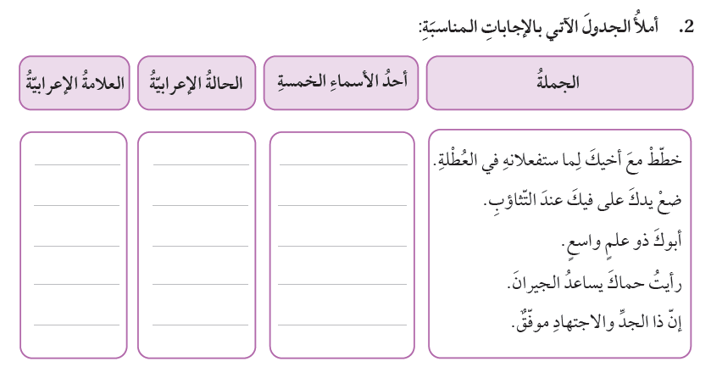
الكلية العلمية الإسلامية
الدّرس: الأسماء الخمسة
الوحدة: الثالثة
الصّف: الثامن
المادّة: اللّغة العربيّة
04:00 minutes
التقويم التكويني: ص 79
النتاجات
التمهيد
التقويم القبلي
التقديم
الياء
الجر
أخيك
تقويم التكويني
الياء
الجر
فيك
التغذية الراجعة
الواو
الرّفع
أبوك/ ذو
التمايز
الألف
النّصب
حماك
الربط بالحياة
الألف
النَصب
ذا
التفكير الناقد
بطاقة خروج

Slide 7
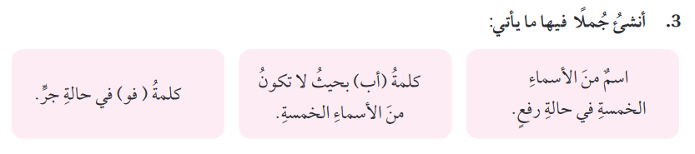
الكلية العلمية الإسلامية
الدّرس: الأسماء الخمسة
الوحدة: الثالثة
الصّف: الثامن
المادّة: اللّغة العربيّة
6:00 minutes
التقويم التكويني : ص 79
النتاجات
التمهيد
التقويم القبلي
التقديم
تقويم التكويني
حضرَ الأبُ حفلَ التكريم
حموكَ رجلٌ مُحترم
التغذية الراجعة
ضعِ الطعامَ في فيكَ
التمايز
الربط بالحياة
التفكير الناقد
بطاقة خروج

Slide 8
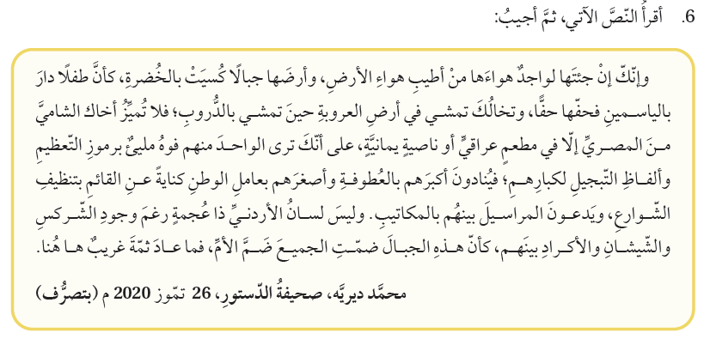
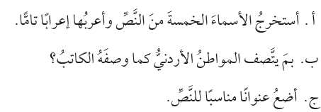
التقويم التكويني : ص 80
الكلية العلمية الإسلامية
الدّرس: الأسماء الخمسة
الوحدة: الثالثة
الصّف: الثامن
المادّة: اللّغة العربيّة
6:00 minutes
النتاجات
التمهيد
التقويم القبلي
التقديم
تقويم التكويني
التغذية الراجعة
التمايز
الربط بالحياة
التفكير الناقد
يحترم الكبير ويعطف على الصّغير
بطاقة خروج
المواطن الصّالح

Slide 9
الكلية العلمية الإسلامية
الدّرس: الأسماء الخمسة
الوحدة: الثالثة
الصّف: الثامن
المادّة: اللّغة العربيّة
التغذية الراجعة : س6 ( أ ) ص 80
6:00 minutes
النتاجات
التمهيد
- أخاك: مفعول به منصوب وعلامة نصبه الألف؛ لأنّه من الأسماء الخمسة
وهو مضاف.
الكاف : ضمير متّصل مبني في محل جر بالإضافة.
- فوه: مبتدأ مرفوع وعلامة رفعه الواو؛ لأنه من الأسماء الخمسة وهو مضاف.
الهاء : ضمير متصل مبني في محل جر بالإضافة.
- ذا: خبر ليس منصوب وعلامة نصبه الألف؛ لأنه من الأسماء الخمسة
وهو مضاف.
التقويم القبلي
التقديم
تقويم التكويني
التغذية الراجعة
التمايز
الربط بالحياة
التفكير الناقد
بطاقة خروج

Slide 10
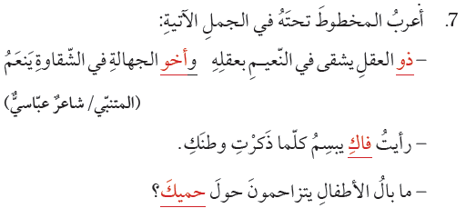
الكلية العلمية الإسلامية
التقويم التكويني: ص80
الدّرس: الأسماء الخمسة
الوحدة: الثالثة
الصّف: الثامن
المادّة: اللّغة العربيّة
6:00 minutes
النتاجات
التمهيد
التقويم القبلي
التقديم
تقويم التكويني
التغذية الراجعة
التمايز
الربط بالحياة
التفكير الناقد
بطاقة خروج

Slide 11
الكلية العلمية الإسلامية
الدّرس: الأسماء الخمسة
الوحدة: الثالثة
الصّف: الثامن
المادّة: اللّغة العربيّة
التغذية الراجعة : س7 ص 80
6:00 minutes
النتاجات
- ذو: مبتدأ مرفوع وعلامة رفعه الواو ؛ لأنه من الأسماء الخمسة وهو مضاف.
أخو: مبتدأ مرفوع وعلامة رفعه الواو ؛ لأنه من الأسماء الخمسة.
- فا: مفعول به منصوب وعلامة نصبه الألف ؛ لأنه من الأسماء الخمسة
وهو مضاف.
الكاف : ضمير متصل مبني في محل جر بالإضافة.
- حمي : مضاف إليه مجرور وعلامة جرّه الياء؛ لأنه من الأسماء الخمسة وهو مضاف.
الكاف : ضمير متصل مبني في محل جر بالإضافة.
التمهيد
التقويم القبلي
التقديم
تقويم التكويني
التغذية الراجعة
التمايز
الربط بالحياة
التفكير الناقد
بطاقة خروج

Slide 12

التّمايز+التّفكير النّاقد+ تعليم الأقران:
الكلية العلمية الإسلامية
الدّرس: الأسماء الخمسة
الوحدة: الثالثة
الصّف: الثامن
المادّة: اللّغة العربيّة
4:00 minutes
النتاجات
كوّن جملة من إنشائك
1
التمهيد
ما الفرق بين الجملتينِ:
-أبي يواظبُ على أداء الصلاة في وقتها.
- أحترمُ أباك .
التقويم القبلي
2
التقديم
تقويم التكويني
3
صوّب الخطأ في الكلمة المخطوط تحتها في الجملة(هي تُساعدُ أخيها).
التغذية الراجعة
التمايز
الربط بالحياة
عدّد الأسماء الخمسة.
4
التفكير الناقد
بطاقة خروج

Slide 13
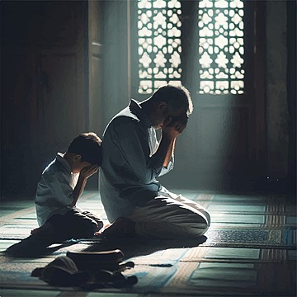
الكلية العلمية الإسلامية
الدّرس: الأسماء الخمسة
الوحدة: الثالثة
الصّف: الثامن
المادّة: اللّغة العربيّة
الربط بالواقع : صِف هذه الصّورة بجملة رابطًا إياها بدرسنا
02:00 minutes
النتاجات
التمهيد
التقويم القبلي
التقديم
تقويم التكويني
التغذية الراجعة
التمايز
الربط بالحياة
التفكير الناقد
بطاقة خروج

Slide 14
الكلية العلمية الإسلامية
الدّرس: الأسماء الخمسة
الوحدة: الثالثة
الصّف: الثامن
المادّة: اللّغة العربيّة
تقويم ختامي+ تقييم ذاتي
الجملة التي وردت فيها كلمة(حمو) منصوبة :
02:00 minutes
النتاجات
التمهيد
2
1
التقويم القبلي
رأيتُ حماك.
حموك ذو علمٍ عظيمٍ.
التقديم
تقويم التكويني
التغذية الراجعة
التمايز
الربط بالحياة
التفكير الناقد
بطاقة خروج

Slide 15

الكلية العلمية الإسلامية
الدّرس: الأسماء الخمسة
الوحدة: الثالثة
الصّف: الثامن
المادّة: اللّغة العربيّة
01:00 minutes
بطاقة خروج :
النتاجات
اكتب على بطاقة الخروج ما تعلّمته في الحصّة
التمهيد
التقويم القبلي
التقديم
تقويم التكويني
التغذية الراجعة
التمايز
الربط بالحياة
التفكير الناقد
بطاقة خروج

